Slide 1
Liszt Ferenc
Készítette: Mócsánné Nagy Ágnes

Slide 2
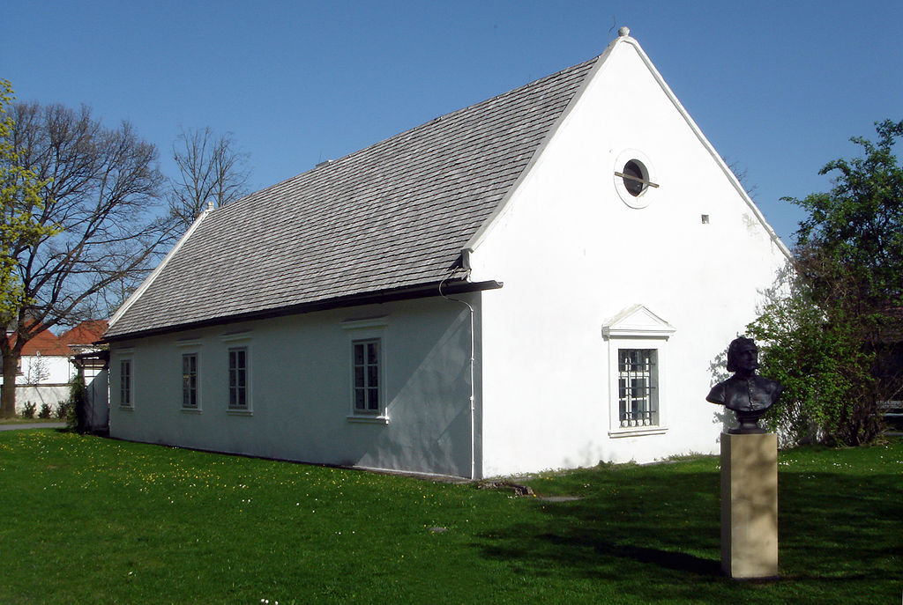
Élete
1811-ben született Doborjánban.
Apja az Eszterházy herceg intézője volt, ő tanította zongorázni a fiát.
Liszt 9 évesen már koncertezett.
Bécsben Salieri tanította, 11 évesen nagy sikerű koncertjén Beethoven is felfigyelt tehetségére.

Slide 3
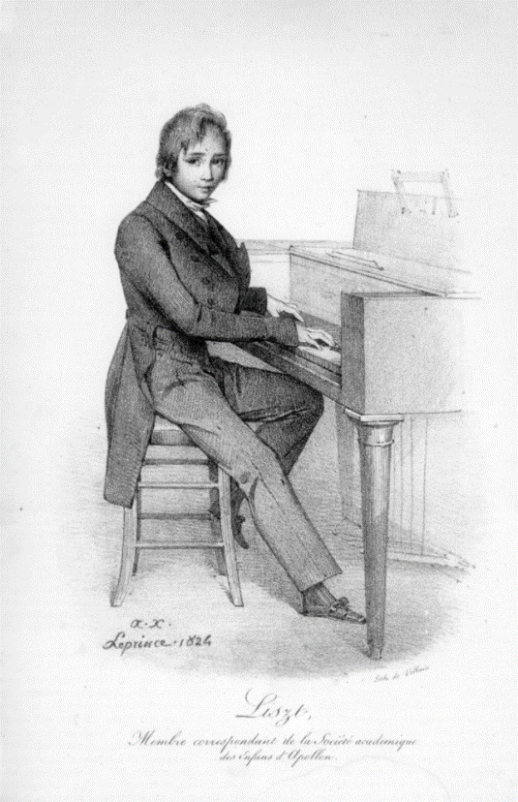
1823-ban Párizsba ment
Atyjával Párizsba utazott, de a konzervatóriumba nem vették fel.
Nagy sikerrel koncertezett, és megrendelésre operát is írt!

Slide 4
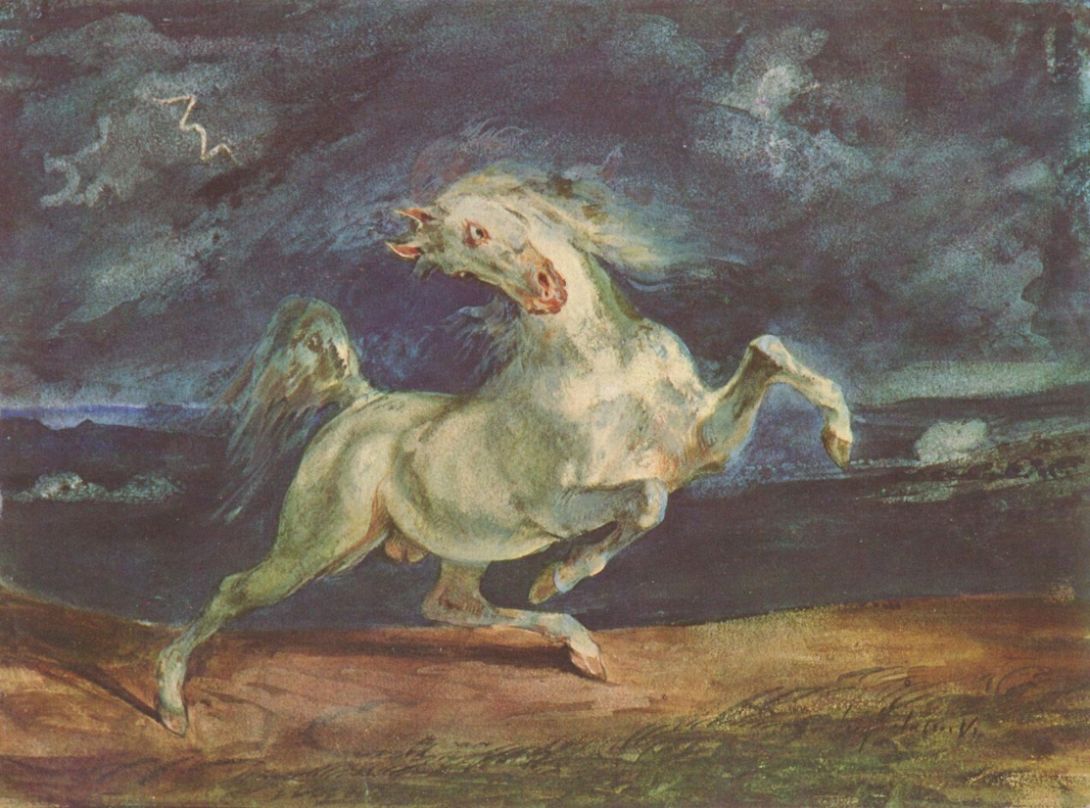
Párizs a második hazája lett
Sok barátot szerzett a fények városában, a szellemi élet jelentős alakjaival járt össze.
Ők hatottak fejlődésére, művészetére:
Chopin, Berlioz, Paganini, Heine,
George Sand, Delacroix

Slide 5
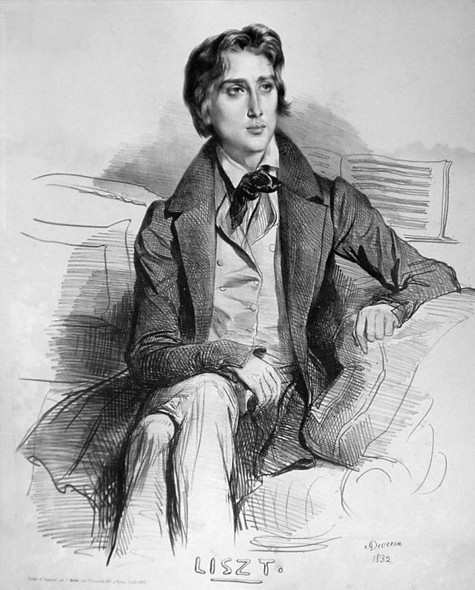
Hangversenykörutak
Zongoravirtuóz volt, szerte Európában koncertezett.
Franciaországon kívül Londonba és Svájcba is eljutott.
Később Szentpétervár, Moszkva, lengyel városok, stb.

Slide 6
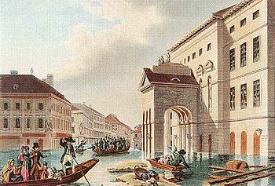
Magyarország
Mikor Liszt értesült az 1838. márciusi pesti árvízről, elhatározta, hogy Bécsbe utazik, és koncertet ad az árvíz károsultjai javára.
Ekkor döbbent rá magyarságára.

Slide 7
„Ó, távoli vad hazám! Ismeretlen barátaim! Távoli és nagy családom! Fájdalmaid visszavezettek hozzád és legbensőbb érzéseimben találva megszégyenülten hajtom le fejemet, hogy téged oly soká feledni tudtalak.”
„Mert így kiáltottam fel hazafias rohamomban, […] én is ehhez az ősi és erős fajtához tartozom, én is ennek az őseredeti, megszelídíthetetlen nemzetnek vagyok fia”.

Slide 8
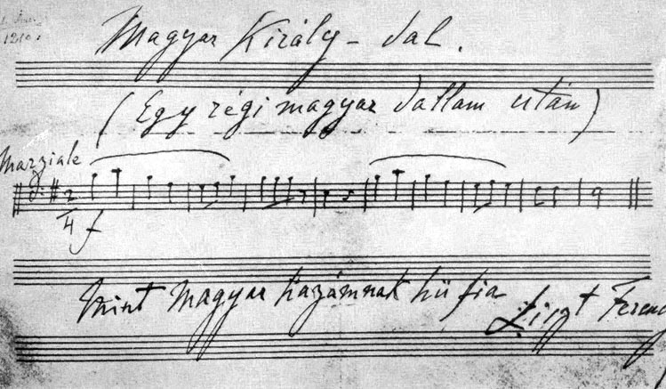
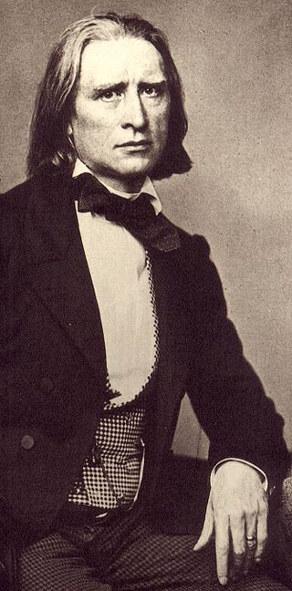
Zeneszerző, zongorista, karmester

Slide 9
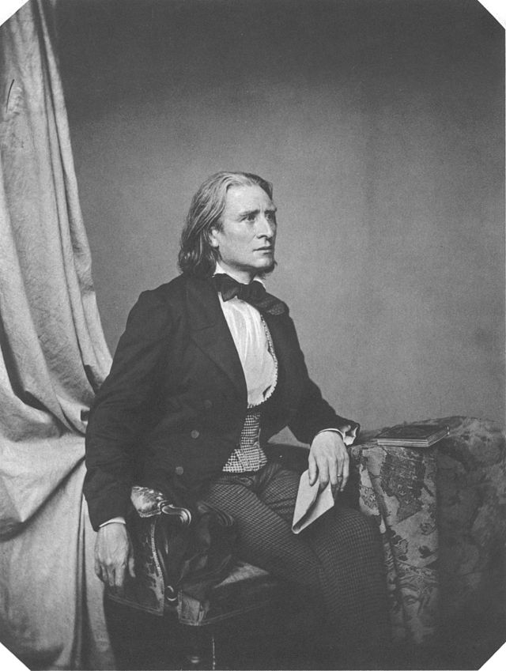
Az európai polgár
1875-ben reáruházták a budapesti Zeneakadémia elnöki tisztét, s ettől kezdve idejét megosztotta Budapest, Weimar és Róma között, s időről időre Bayreuthba is ellátogatott.

Slide 10
Magyar rapszódiák
http://www.youtube.com/watch?v=w7XDnnGgsrw

